Slide 1



UNIVERSIDAD PERUANA CAYETANO HEREDIA
Ingeniería Ambiental / Proyecto Integrador 2026-2
CRACKSCAN
Sistema inteligente portátil para monitoreo y clasificación del riesgo asociado a grietas en viviendas de concreto
Proyecto Integrador — Equipo 06
Belevan Amaro, Bertha Dominik
Huamán Bernal, Mónica Cristina
Romero Meza, Piero Cemei
Sayago Morán, Josue Enmanuel
Murga Saavedra, Diego Alessandre

Slide 2
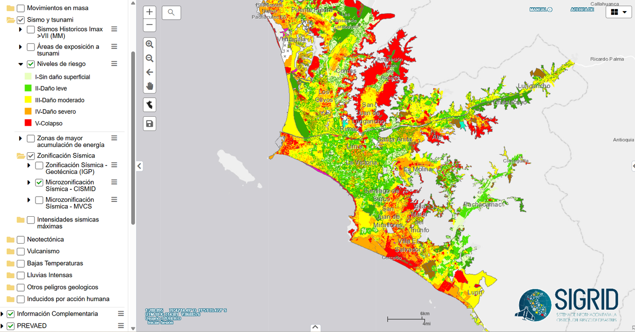
¿Por qué necesitamos mejorar la inspección de viviendas?
Perú presenta una alta exposición sísmica por la subducción de la placa de Nazca bajo la Sudamericana[1]
Alrededor del 71 % de las viviendas del área urbana nacional son autoconstruidas.
Dentro de este grupo, el 94 % fue construido únicamente con maestros de obra, sin estudios de suelo ni supervisión profesional. [2]
02
03
Se necesita una herramienta que permita integrar las características de la grieta con el contexto de riesgo sísmico de su ubicación para apoyar una decisión de inspección.
04
05
CARACTERÍSTICAS DE LA GRIETA
CONTEXTO TERRITORIAL
Fuente: CISMID-FIC-UNI (2026).
07
¿QUÉ TAN PRIORITARIA ES SU INSPECCIÓN?
ancho
extensión
orientación/patrón
daño visible
nivel de riesgo/daño sísmico (CISMID )

Slide 3


¿Cómo aporta CrackScan a los ODS?
09
Meta 9.1 Contribuir al desarrollo de infraestructura más resiliente mediante una herramienta tecnológica para apoyar la inspección y priorización de viviendas.
02
11
Meta 11.5 Contribuir a la reducción de los efectos de los desastres mediante la identificación y priorización de viviendas que podrían requerir una inspección técnica.
03
Funcionamiento del sistema
04
05
07

Slide 4


LISTA DE REQUERIMIENTOS
Version 2.0

Slide 5
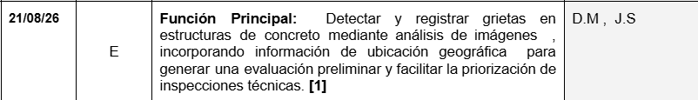
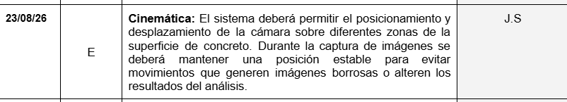
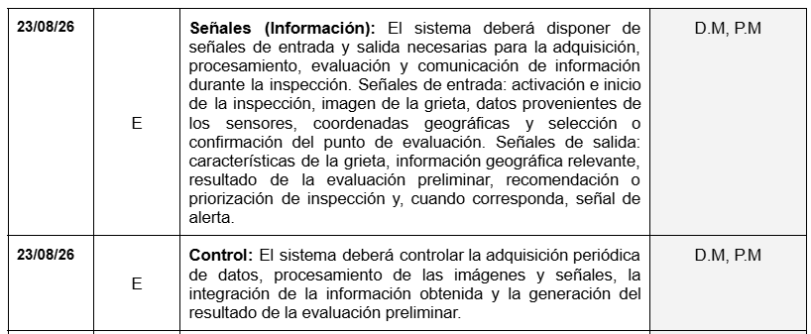
REQUERIMIENTOS FUNCIONALES Y DE DESEMPEÑO

Slide 6
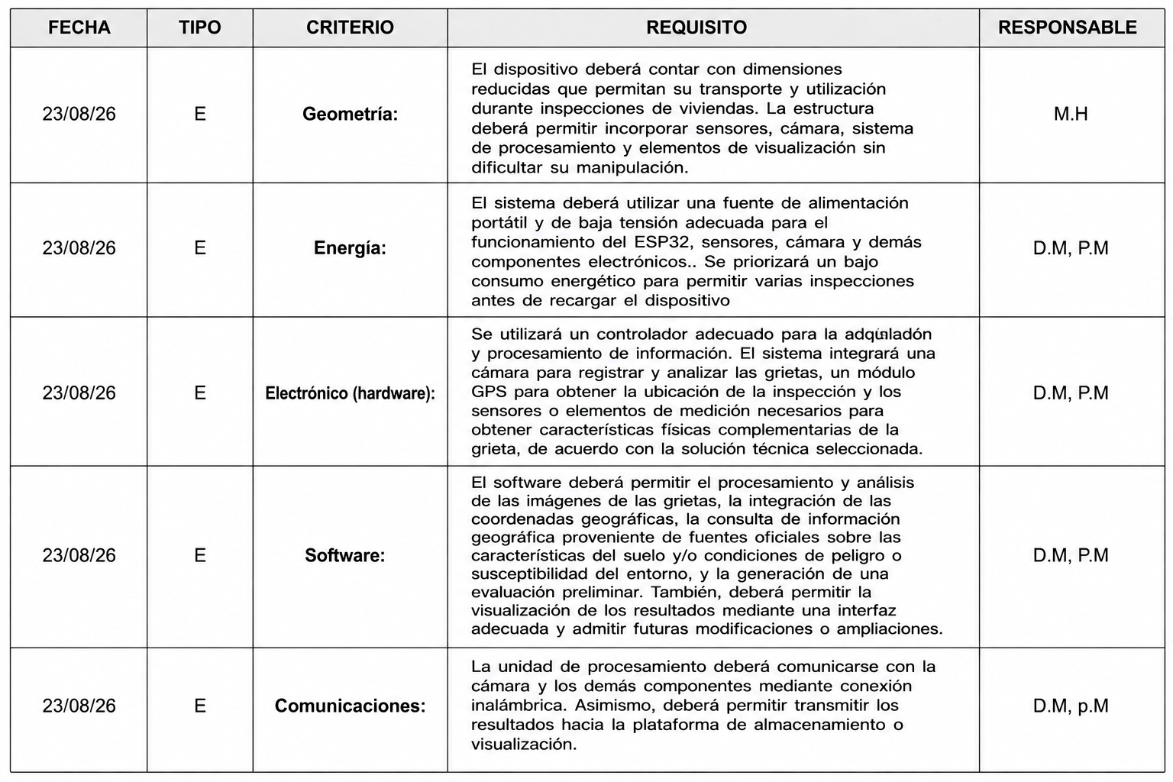
DISEÑO Y COMPONENTES

Slide 7
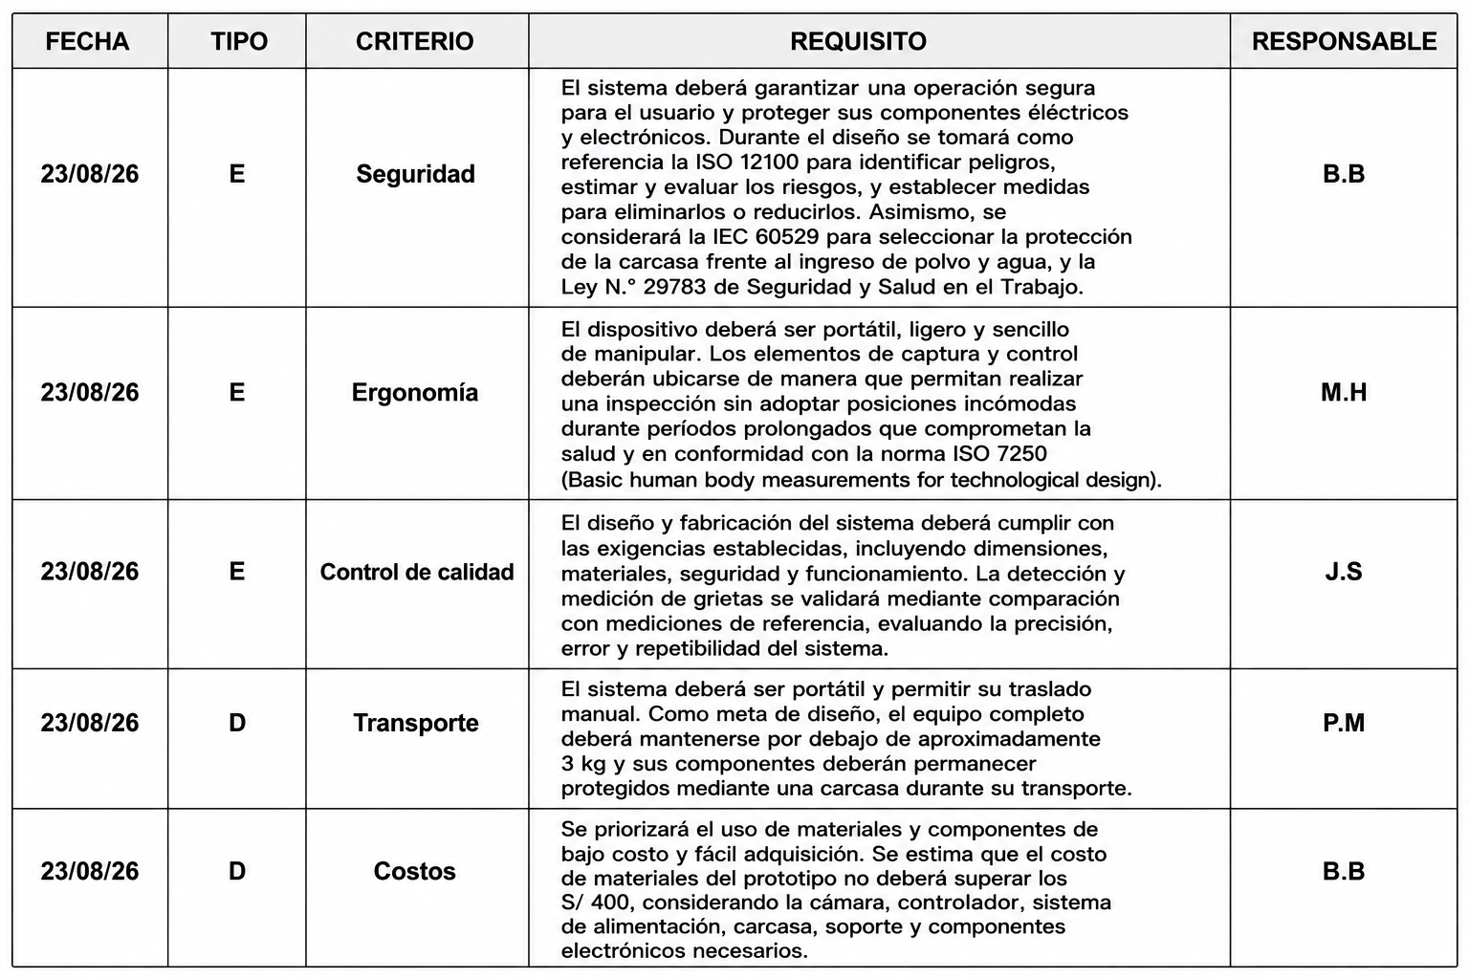
VIABILIDAD Y USO

Slide 8
CAJA NEGRA

Slide 9
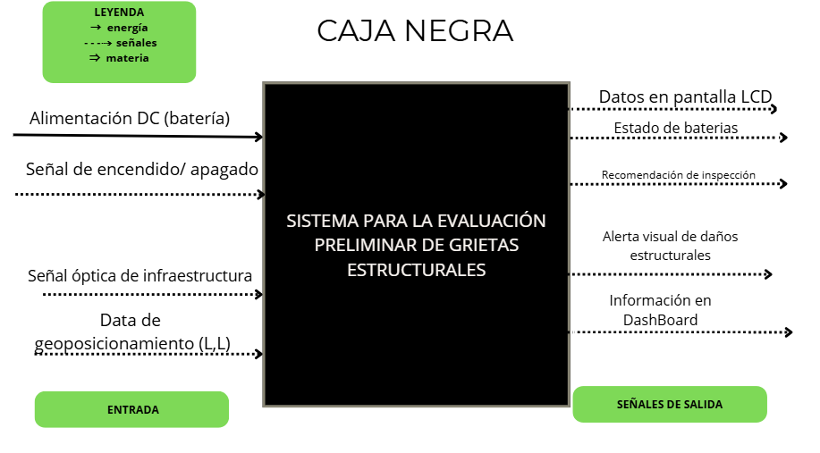
07

Slide 10
ESQUEMA DE FUNCIONES
Version 2.0

Slide 11
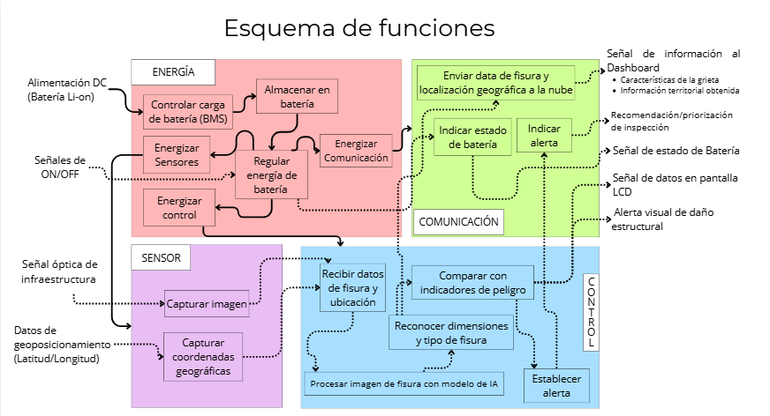
07

Slide 12
MATRIZ MORFOLOGICA
Version 2.0

Slide 13
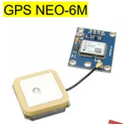
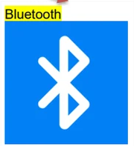
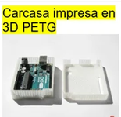
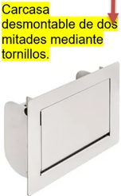
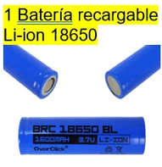
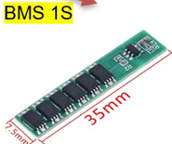
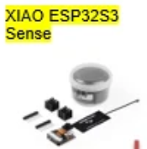
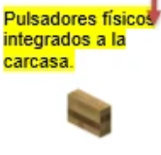
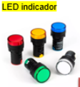
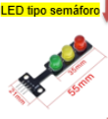
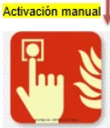
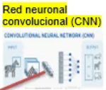
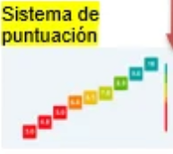
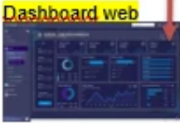


Slide 14

BOCETO

Slide 15

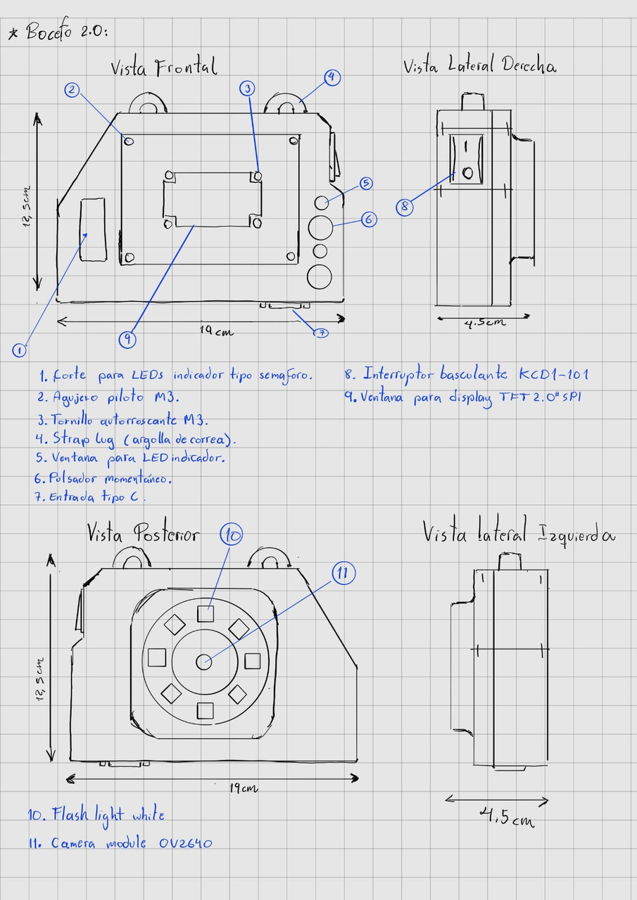
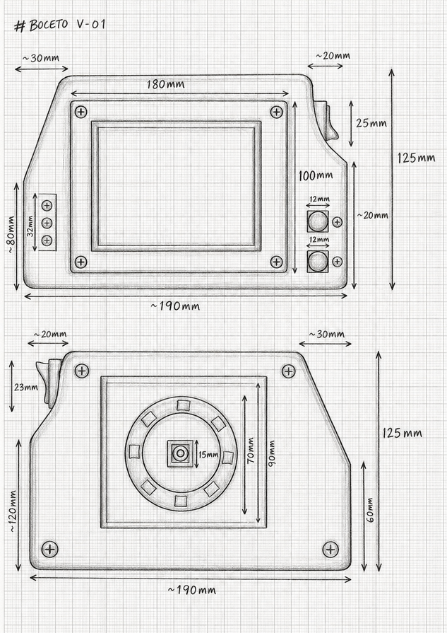
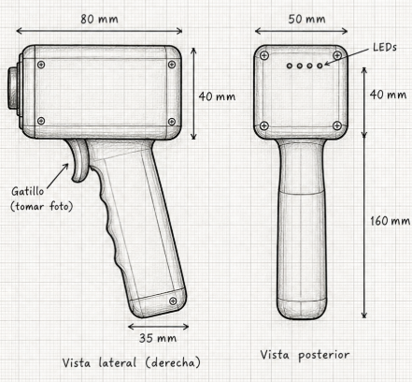
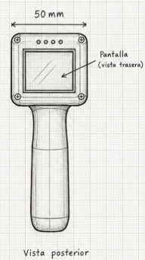
Versiones
Boceto C
Boceto B
Boceto A

Slide 16

→ Boceto ganador
¿Cómo interactua con el mundo real?
El usuario sostiene CrackScan con una mano y apunta la cámara hacia la grieta en el concreto. Presiona el pulsador momentáneo (6) para capturar la imagen, iluminando la zona con el flash LED (10) si hay poca luz. Con el botón correspondiente activa el GPS, registrando la ubicación exacta de la grieta. Los datos (imagen + coordenadas) se transmiten por IoT hacia una aplicación externa, donde se procesan y almacenan para el monitoreo estructural.

Slide 17
MODELADO 3D
Diseño 2.0

Slide 18

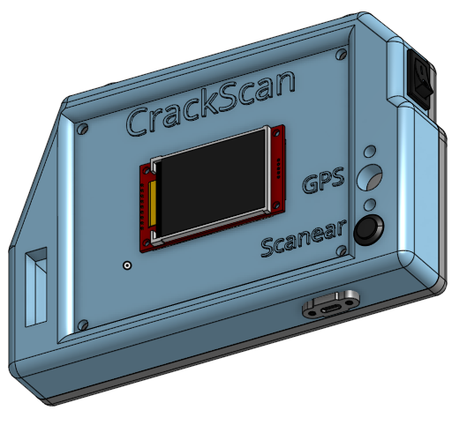
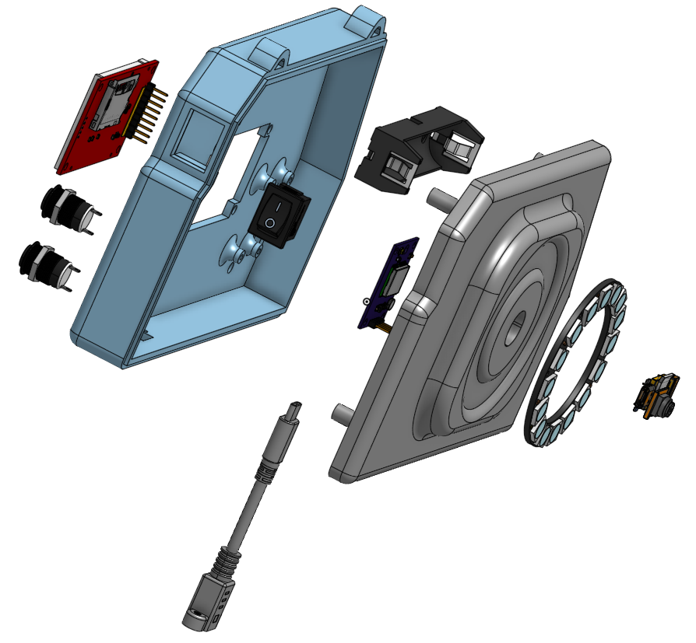
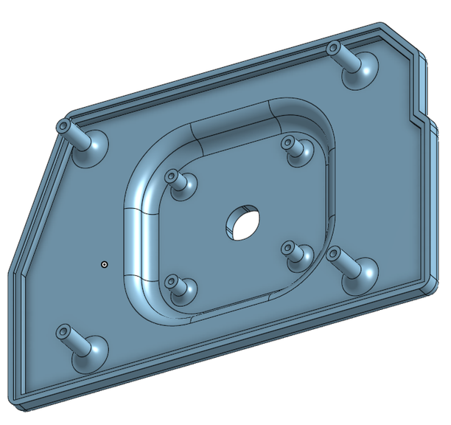
♦Esamblado:
♦Partes extendidas:
♦Parte trasera:
• LEDs indicador tipo semáforo: Componente de señalización visual.
• Componentes M3: Puntos de sujeción y tornillos autorroscantes.
• Strap lug: Argolla para la correa de sujeción.
• LED indicador: Luz guía de estado.
• Pulsador momentáneo: Botón de activación interactivo.
• Entrada tipo C: Puerto de conexión y carga.
• Interruptor basculante KCD1-101: Mecanismo de encendido y apagado.
• Display TFT 2.0" SPI: Pantalla principal del dispositivo.
• Flash light white: Módulo de iluminación led blanca.
• Camera module OV2640: Sensor de captura de imagen.

Slide 19
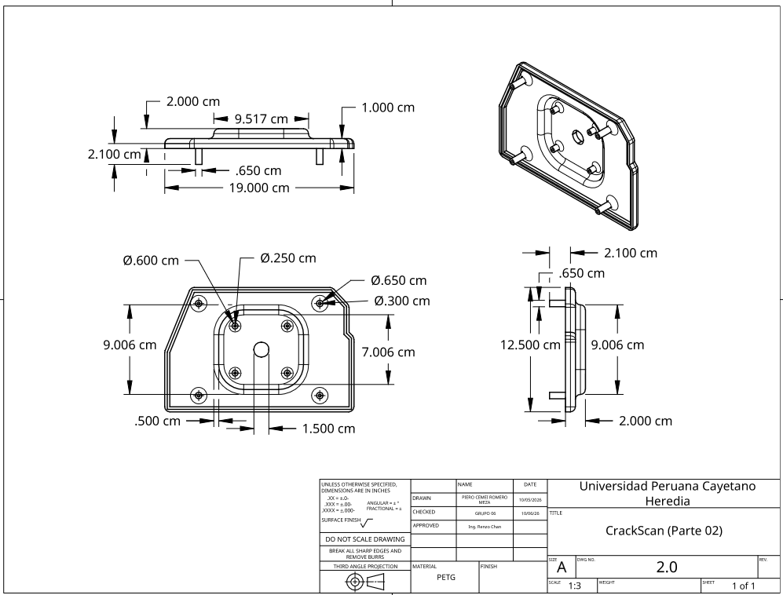
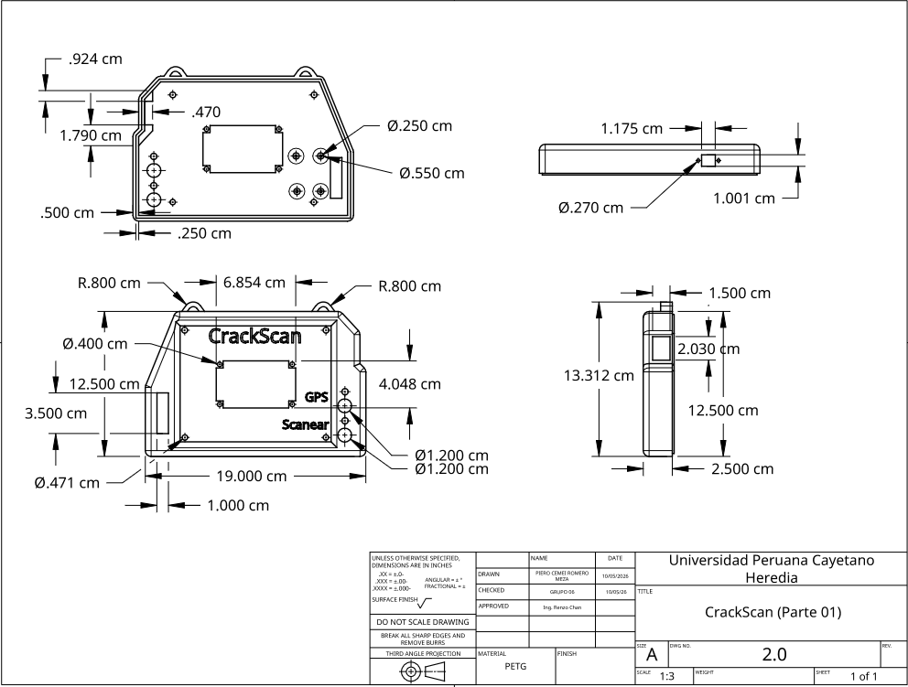
Planos:
"Vistas técnicas"
Los planos muestran las dimensiones reales del cuerpo principal de CrackScan (19.0 × 12.5 cm) y de la tapa/base de fijación, incluyendo las cotas de los agujeros de montaje (Ø0.6, Ø0.65, Ø0.25 cm) para los tornillos M3 que unen ambas mitades de la carcasa. La vista frontal evidencia la disposición de los botones de GPS y escaneo (gatillo), mientras que los cortes laterales (1.175 × 0.270 cm y 2.030 × 2.5 cm) corresponden a los accesos para el switch de encendido y el puerto de carga USB-C.
"Interacción con el mundo real"
El usuario sostiene CrackScan con una mano, apuntando la cámara hacia la superficie de concreto a inspeccionar. Al presionar el botón "Scanear", el sistema captura la imagen de la grieta; el botón "GPS" registra la ubicación exacta del punto evaluado. Ambos datos se transmiten vía Bluetooth hacia una aplicación externa, donde se procesan para determinar el nivel de riesgo de la grieta y se almacenan georreferenciados, integrando el objeto físico dentro de un flujo completo de monitoreo estructural preventivo.

Slide 20

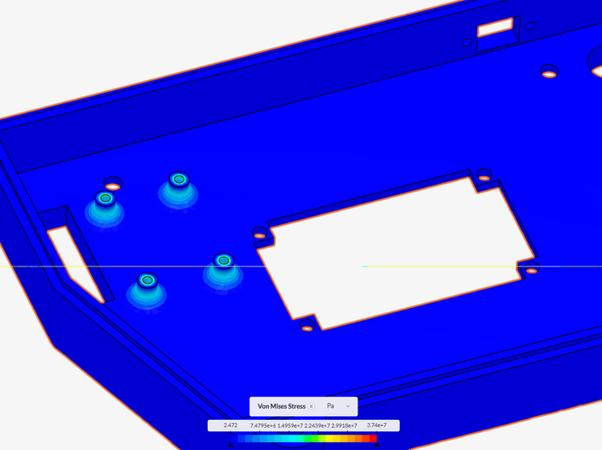
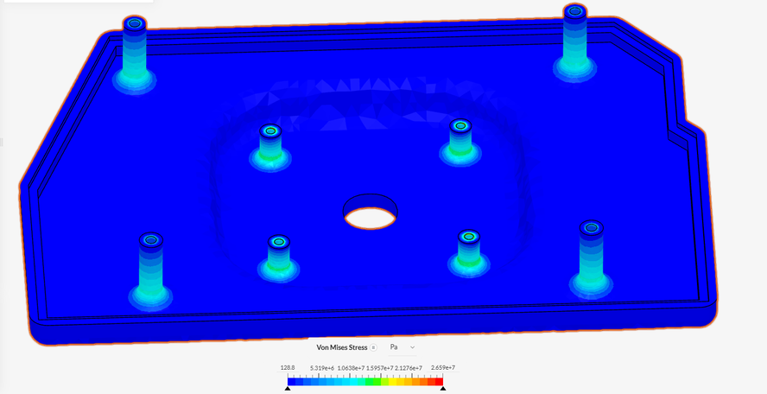
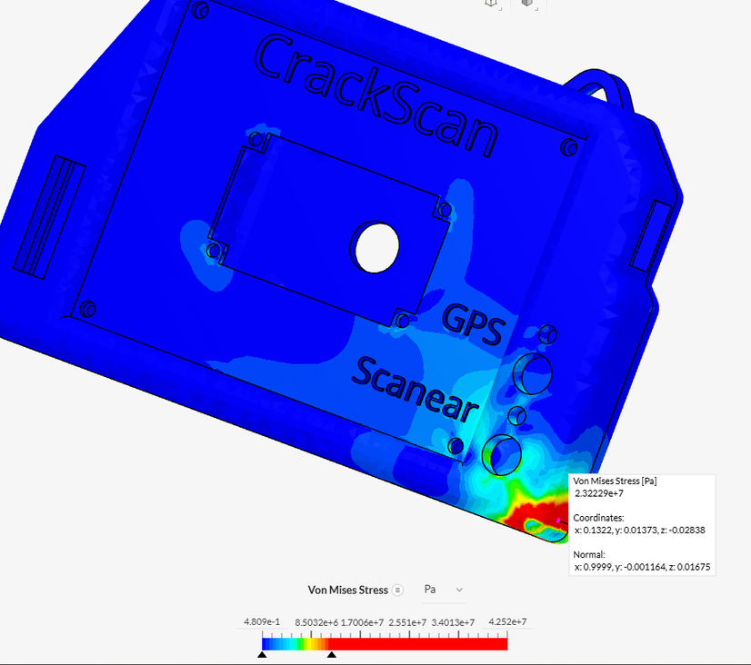
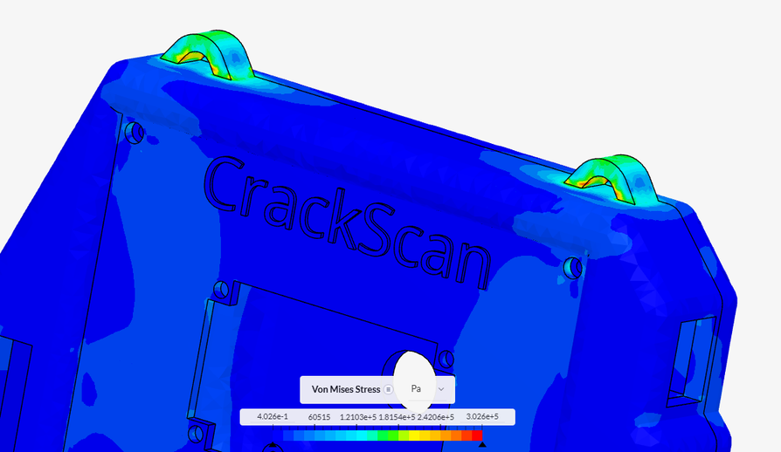
¿Cómo interactua con el mundo real?
CrackScan está expuesto a tres esfuerzos típicos de uso en campo, validados mediante simulación FEA (SimScale) en PETG:
Ensamblaje (torque en bosses)
Al atornillar las dos mitades de la carcasa, los bosses reciben un torque de apriete de 0.3 N·m sin agrietarse — garantiza que el dispositivo se pueda abrir y cerrar para mantenimiento sin dañar la estructura.
Transporte (tirón del cordón)
Al llevar la cámara colgada, las orejetas de sujeción resisten hasta 15 N (~4 veces el peso real del equipo), simulando un tirón brusco durante la inspección sin que fallen.
Caída accidental
Ante un golpe en esquina (el escenario más crítico), el esfuerzo máximo registrado fue de 23.22 MPa, muy por debajo del límite de rotura del PETG (45-55 MPa) → factor de seguridad ≈ 2, confirmando que la carcasa protege los componentes internos incluso en una caída.

Slide 21
REFERENCIAS
[1] Instituto Geofísico del Perú (IGP), “Geometría de la placa de Nazca en Perú,” 2022. [En línea]. Disponible en: [1] Instituto Geofísico del Perú (IGP), “Geometría de la placa de Nazca en Perú,” Plataforma del Estado Peruano, 6 nov. 2022.
[2] A. Espinoza and R. Fort, “Cuantificación y caracterización de la autoconstrucción en el Perú,” Grupo de Análisis para el Desarrollo (GRADE) / Asociación de Desarrolladores Inmobiliarios (ADI Perú), 2023. [En línea]. Disponible: Meta 11.5 Contribuir a la reducción de los efectos de los desastres mediante la identificación y priorización de viviendas que podrían requerir una inspección técnica.
[3] Federal Highway Administration, “Distresses for continuously reinforced concrete pavements,” in Distress Identification Manual for the Long-Term Pavement Performance Program, 5th ed., Washington, DC, USA, May 2014, Rep. FHWA-HRT-13-092.
[4] Centro Nacional de Estimación, Prevención y Reducción del Riesgo de Desastres, SIGRID – Sistema de Información para la Gestión del Riesgo de Desastres, Lima, Perú.
[5] M. A.-M. Khan, S.-H. Kee, A.-S. K. Pathan, and A.-A. Nahid, “Image processing techniques for concrete crack detection: A scientometrics literature review,” Remote Sensing, vol. 15, no. 9, p. 2400, 2023. [En línea]. Disponible en:
https://doi.org/10.3390/rs15092400
[6] International Organization for Standardization, “ISO 12100:2010. Safety of machinery — General principles for design — Risk assessment and risk reduction,” ISO, 2010. [En línea]. Disponible en:
https://www.normsplash.com/Samples/ISO/186791471/ISO-12100-2010-en.pdf

Slide 22
REFERENCIAS
[7] International Organization for Standardization, “ISO 7250-1:2017. Basic human body measurements for technological design — Part 1: Body measurement definitions and landmarks,” ISO, 2017. [En línea]. Disponible en:
https://www.iso.org/standard/65246.html
[8] Congreso de la República del Perú, “Ley N.° 29783, Ley de Seguridad y Salud en el Trabajo,” 2011. [En línea]. Disponible en:
https://cdn.www.gob.pe/uploads/document/file/571762/Ley_N__29783.pdf

Slide 23
MUCHAS GRACIAS

